Slide 1
Grupo de Trabajo de Inversiones
Sesión Número 037
Noviembre 2017

Slide 2
Informe y estrategia del FANVIT
Resultados FANVIT
Activos en administración terminaron octubre en 126,902 mdp.
En 2017 se han traspasado un total de 28,500 mdp.
Resultado 2017 al cierre de octubre es de +7,892 mdp que equivale a un rendimiento del 8.83% descontando gastos acumulados en el año.
En octubre se tuvo una minusvalía de 225 mdp.
El plazo promedio ponderado de las inversiones en valores gubernamentales es de 7.1 años.
Composición del FANVIT
Liquidez y deuda: 87.6%. Dentro de este tipo de activos, se encuentra dividido de la siguiente manera: 60.6% Gubernamental (17.9% tasa fija, 17.8% udizado y 24.8% revisable) y 18.1% corporativos. Se tiene 2.8% en estructurados de deuda y 6.1% de liquidez.
Renta variable: 9.4%. Incluye una quinta parte nacional y el resto internacional (básicamente EU, Europa y Asia). Esto incluye bonos bancarios estructurados.
Fibras 2.7%. Básicamente industriales y diversificadas (6 Fibras en total). Se están haciendo compras paulatinas para llegar a 3%.
CKDs 0.3% pagado. Añadiendo el porcentaje comprometido, el total es de 1.5%.
Análisis de sensibilidad
Por cada punto base que aumenten las tasas de interés, el portafolio ve disminuido su valor en -54.8 mdp (mes pasado -55.4 mdp).
En términos de renta variable, por cada 1% que desciendan los instrumentos de renta variable en los que invierte el Fanvit, el valor del portafolio disminuye -143.9 mdp. (mes pasado -96.8 mdp)
Finalmente, en términos de tipo de cambio, una apreciación del tipo de cambio de 1% implica una caída de -83.1 mdp en el portafolio (mes pasado -56.2 mdp).

Slide 3
Estrategia
Renta Fija
Se realizaron compras por 1,254 mdp en la zona media y larga de la curva de bonos M, reinvirtiendo los recursos generados por la toma de utilidades en los periodos anteriores sin incrementar la sensibilidad del portafolio, dado que se mantuvo el plazo promedio ponderado de 7.1 años.
El escenario de política monetaria en nuestro país se mantuvo sin cambios durante el periodo con la mayoría de los analistas del mercado esperando un decremento en la tasa de interés objetivo hacia el segundo semestre de 2018, por lo que no se realizaron modificaciones a la posición actual del portafolio en deuda a tasa flotante.
Se continuó con la reestructura de deuda corporativa del portafolio invirtiendo en deuda corporativa de empresas cuasi gubernamentales (CFE 17). No se realizaron ventas significativas durante el periodo debido a una falta de interés en el mercado secundario por incrementar sus posiciones, derivado de la perspectiva negativa dada la situación geopolítica actual, principalmente los riesgos particulares de México (TLCAN, elecciones presidenciales).
Renta Variable y Bonos Bancarios Estructurados
Renta variable internacional ha mostrado un fuerte crecimiento con preocupaciones sobre el incremento en la volatilidad por decisiones de Bancos Centrales, problemas geopolíticos y temas a resolver en la agenda (reforma fiscal en Estados Unidos, entre otros). En renta variable nacional se ha observado un ajuste explicado principalmente por la incertidumbre entre los inversionistas sobre la resolución del TLC. Actualmente se tiene 8.3% del total de los activos y el objetivo es llevarlo a 11% paulatinamente. Cabe señalar que si se incluyen Bonos Bancarios y Estructurados, la participación actual de este tipo de activos pasa de 8.3% a 9.4%.

Slide 4
Estrategia
Renta Variable y Bonos Bancarios Estructurados
Durante el periodo, se ha incrementado la participación en renta variable internacional en ETF´s defensivos (EUA) aprovechando los niveles de tipo de cambio, manteniendo un portafolio diversificado y buscando optimizar las condiciones de riesgo rendimiento. Se privilegiaría la parte internacional sobre la nacional debido a mejores perspectivas de retorno. Las regiones donde se participan son:
  En México hemos observado un retroceso del índice Mexbol por la incertidumbre que genera la renegociación del TLC. Se espera incremento de la volatilidad con el inicio de la negociación de la quinta ronda. En cuanto a los reportes trimestrales, las emisoras reflejaron cierto ritmo de desaceleración contra los reportes previos. Representa el 1.8% del total de los activos (4.5% incluyendo Fibras).
  Los mercados accionarios en EUA han seguido mostrando buen comportamiento soportado por: a) buenos resultados corporativos; b) optimismo tras la propuesta de reforma fiscal del Presidente Trump y sus discusiones en la Cámara de Representantes; y c) el acuerdo sobre el gasto fiscal de 2018 en el Congreso americano. Suma el 3.6% del total de los activos (3.8% si se incluyen Bonos Bancarios Estructurados).
  Europa presenta atractivas valuaciones y buenas perspectivas en resultados corporativos en el mediano-largo plazo. En términos de moneda, se espera un fortalecimiento del euro principalmente por mejoras en crecimiento económico. La política monetaria divergiría en relación a EUA. Significa el 1.3% del total de los activos (2.2% si se incluyen Bonos Bancarios Estructurados).

Slide 5
Estrategia
Renta Variable y Bonos Bancarios Estructurados
  En Japón, la reelección del primer ministro Abe y la retención de dos tercios de la Cámara baja en el parlamento asegura la continuidad de los planes implementados desde el 2012. Por otro lado, el mercado espera que Japón mantenga su ritmo de crecimiento de alrededor de 1% y suba la inflación en los siguientes años aunado de reportes corporativos favorables (utilidades). Estos dos factores, aunados a una política económica expansiva, apuntan a mantener una perspectiva constructiva sobre la renta variable del país. La valuación P/U del MSCI de Japón se mantiene por debajo de su promedio de los últimos 10 años (16x vs 18x) a diferencia de Estados Unidos y Europa. Recomendamos incrementar hasta 1% adicional, la exposición actual es del 1.4%.
Divisas
El principal riesgo del FANVIT portafolio es al MXN, ya que cuenta una exposición del 92.4%. Para diversificar el riesgo en tasas, se incrementó en octubre la sensibilidad del portafolio al tipo de cambio. Lo anterior también modificó la sensibilidad en renta variable internacional de -56.2 a -83.1 mdp por un movimiento de 1% en el dólar.
Estimamos que la volatilidad del MXN se puede incrementar por lo siguiente: renegociación del TLCAN, reforma fiscal en EU, mayor velocidad en el ritmo de normalización de la política monetaria en los EU, riesgos geopolíticos y elecciones en México.
Para diversificar el riesgo del portafolio, se incrementará la exposición en valores vinculados directa o indirectamente (inversiones en divisas y/o valores de renta variable internacional) hasta 2% adicional que significan agregar una sensibilidad de 25 mdp a los 83.1 mdp actuales.

Slide 6
Estrategia
Fibras
El sector de Fibras tiene valuaciones atractivas dado que las empresas cotizan por debajo de su valor neto de activos, sin embargo, vale más el total de sus acciones que los inmuebles en los que ellas están invertidas.
  Eso ha sido relevante en aprovechar las ofertas secundarias de acciones que algunas Fibras están llevando a cabo.
Al tener el portafolio más exposición al sector industrial, ha hecho defensiva nuestra posición en Fibras a pesar de la turbulencia reciente por la incertidumbre de la renegociación del TLC. Esto se debe a que, dado que sus ingresos están denominados mayoritariamente en dólares, son más capaces de mantener sus márgenes y dividendos atractivos.
CKD’s
En total, se tienen inversiones en 7 CKD’s:
  5 de bienes raíces (Walton, Prudential, IGS, Alignmex, Quierocasa)
  2 de infraestructura (CKD Interacciones y EXI)
El monto comprometido es de 1,850 mdp (1.5% Fanvit):
  433 mdp pagados (0.4%)
  1,417 mdp por pagar (1.1%).
En octubre se realizaron llamadas de capital de IGS y de Alignmex.
El CKD de Ainda se emitirá tentativamente en el mes de noviembre.
Actualmente están en pipeline 16 CKD’s; con 9 de ellos se han tenido reuniones de trabajo.

Slide 7
Estrategia
Derivados
El proceso se encuentra actualmente en la finalización del manual de derivados, ajustes finales al sistema de operación, evidencias de pruebas de cumplimiento 31 puntos y revisiones finales para recibir visita de Banxico en enero.

Slide 8
Informe sobre el entorno económico nacional
e internacional
Escenario Económico y Financiero
Se mantiene la recuperación a un ritmo modesto en las economías desarrolladas, principalmente en Europa, Japón y Canadá.
La inflación ha iniciado su tendencia descendente, ubicándose en 6.37% en términos anuales.
Principales riesgos:
  Alta inflación genere efectos de segundo orden
  Riesgos políticos internos y externos
  Ruptura en TLCAN
En términos de mercado, las tasas en México se mantuvieron, por segundo mes consecutivo, entre 20 y 30 pb por encima de sus niveles del tercer trimestre del año.
  Esto se debe a un incremento en el diferencial de tasas entre México y EUA, en buena parte debido a expectativas de inflación más alta derivadas de un efecto cambiario.
  El nerviosismo en la renegociación del TLC, aunada al inicio del periodo electoral en México y a una eventual subida de tasas de la FED han impactado nuestra moneda.

Slide 9
Informe y estrategia del FINVIT
Durante Septiembre el FINVIT obtuvo un rendimiento del 7.23% anualizado, dejando su rendimiento durante el año en 7.42%, manteniéndose ampliamente por encima del rendimiento de los Cetes a 28 días (6.68%) y de su parámetro de referencia (6.96%).
En el periodo se invirtió en deuda de CFE (CFE 17-2), la cual presentó una atractiva oportunidad de inversión a tasa variable con la más alta calidad crediticia.

Slide 10
Orden del día
Grupo de Trabajo de Inversiones
Sesión número 037
Noviembre 2017
Informe y estrategia del FANVIT
Informe sobre el entorno económico
Informe y estrategia del FINVIT

Slide 11
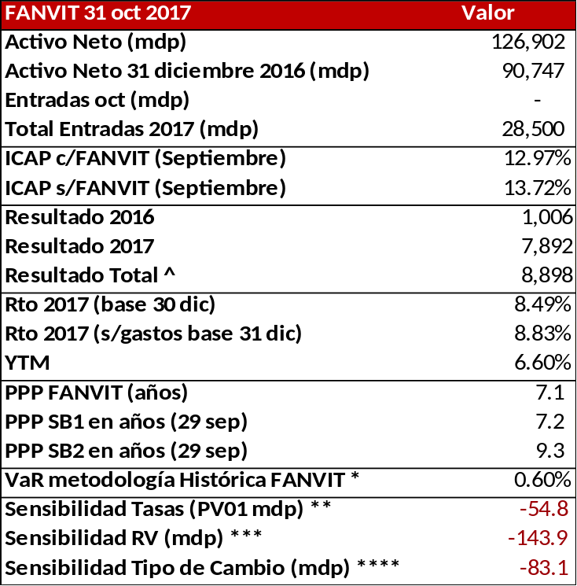
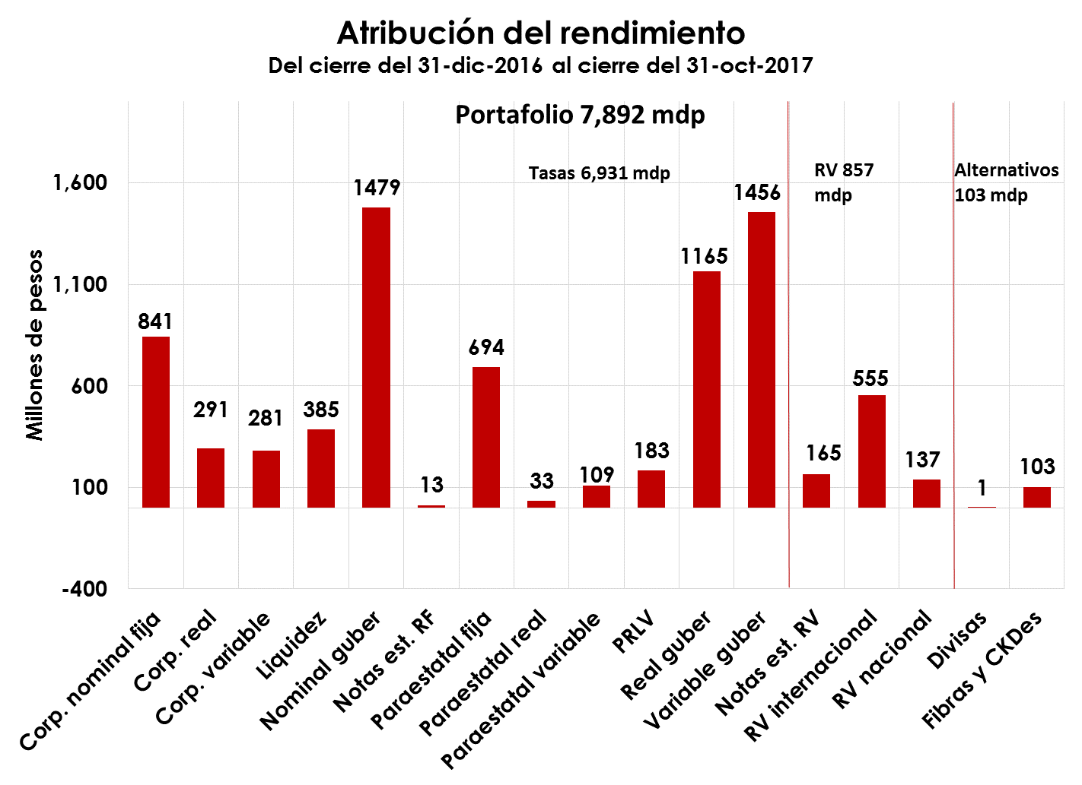
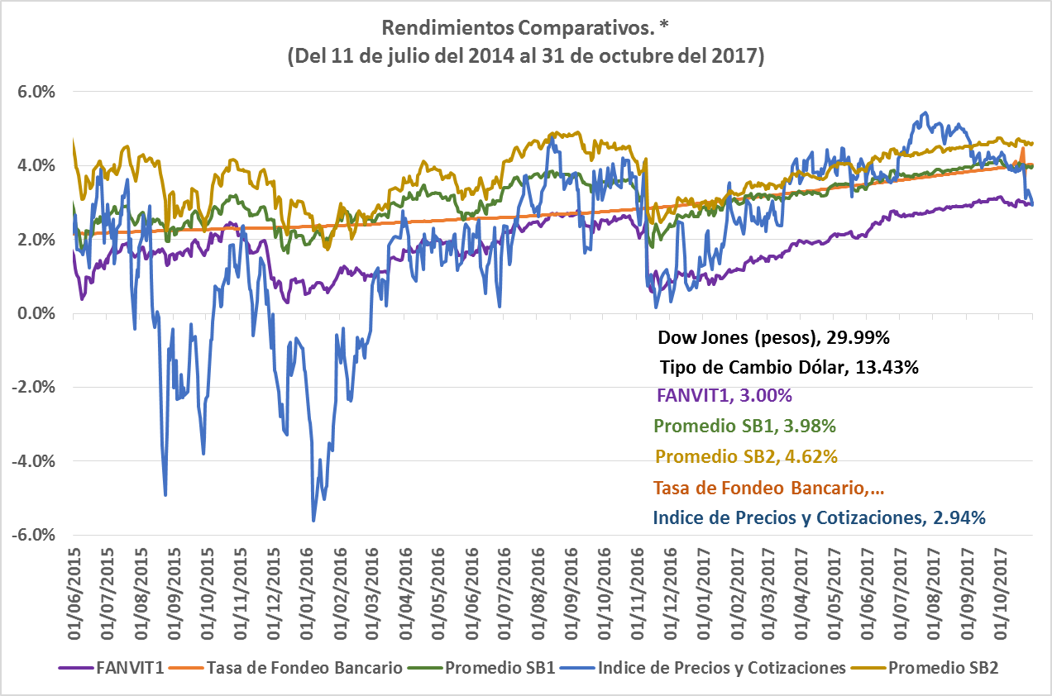
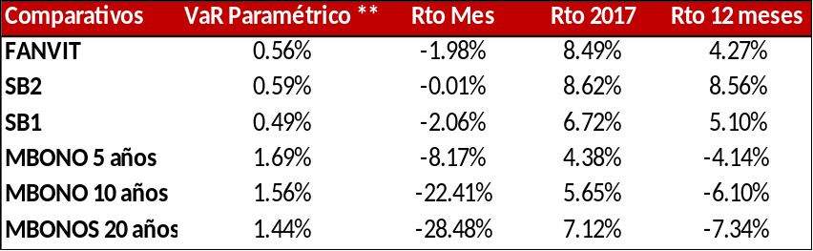
Resultado FANVIT al 31 de octubre de 2017
Calculado del 31 dic 2016 al 31 de octubre del 2017 con base en el “valor del portafolio”.
El VaR histórico es a horizonte de 1 día con el 99% de confianza ** Sensibilidad por aumento de 1pb en tasas (PV01). *** Sensibilidad por disminución de 1% en Renta Variable (RV). **** Sensibilidad por disminución de 1% en el dólar.
^ Resultado proporcionado por el área de Riesgos.
La atribución al rendimiento es bruto, por lo tanto a los activos netos se le suman los gastos no equiparables, cupones pendientes y compras/ventas por liquidar que equivalen a 237 mdp.
El resultado podría variar no más del 1% por redondeos.
Fecha: 31 de octubre 2017. * Suma de Activos Netos de las Siefores al 29 de septiembre.
** VaR Paramétrico al 99% de confianza horizonte a un día.
* Rendimiento anualizado. Suponemos el rendimiento del FANVIT (con gastos) si hubiera invertido únicamente en los activos graficados

Slide 12
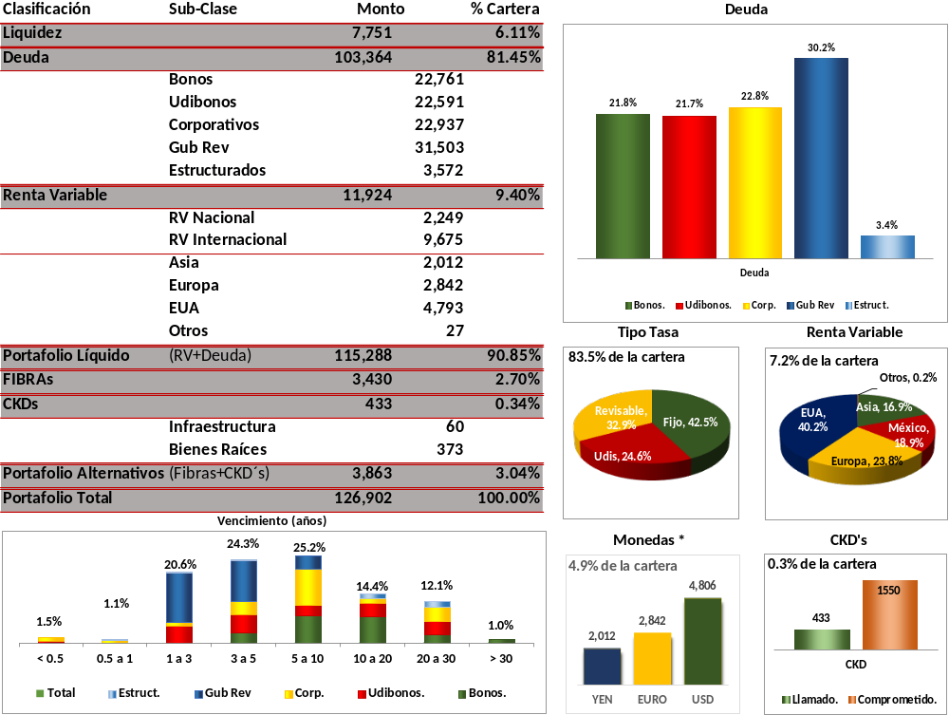
Cartera FANVIT al 31 de octubre de 2017
Fuente: Elaborado por la Gerencia Sr de Coordinación de Inversiones del Infonavit con datos al 31 de octubre de 2017. Los Bonos Estructurados con exposición a capitales se incluyen dentro del apartado de Renta Variable.
* En monedas se está contabilizando “Renta Variable en Divisas” más la chequera en dólares. La suma de los porcentajes será superior al 100%

Slide 13
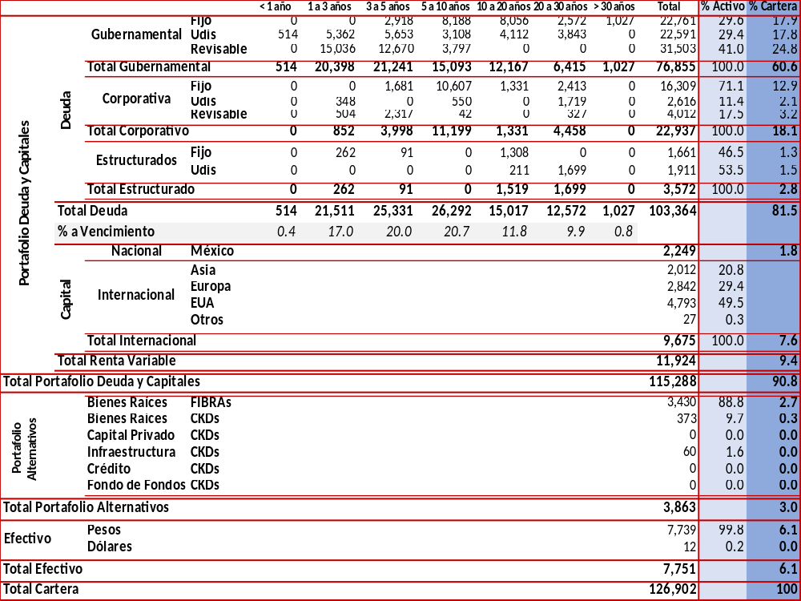
Cartera FANVIT al 31 de octubre de 2017
Los Bonos Estructurados con exposición a capitales se incluyen dentro del apartado de Renta Variable.
Fuente: Elaborado por la Gerencia Sr. de Coordinación de Inversiones del Infonavit con datos al 31 de octubre de 2017.

Slide 14
Informe y estrategia del FANVIT
Estrategia Renta Fija
Noviembre 2017

Slide 15
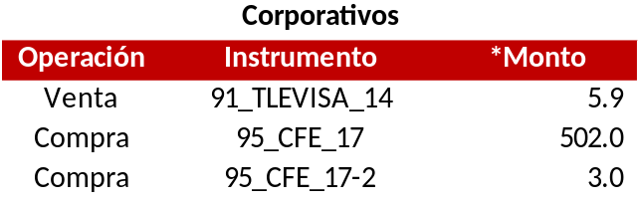
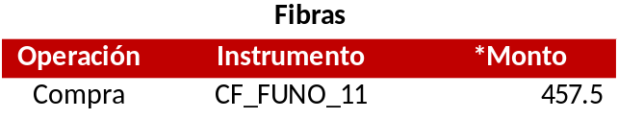
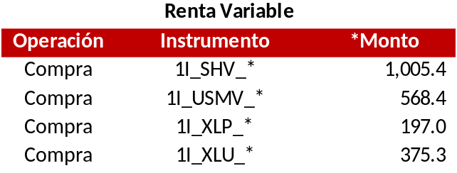
Operaciones relevantes
FANVIT del 1 al 31 de octubre de 2017.
Participación en colocación primaria de deuda corporativa de CFE, siguiendo la estrategia de incorporar papeles de alta calidad crediticia con premios atractivos al portafolio.
Se continuó con la construcción de posiciones en Fibras diversificando el portafolio.
Se incremento la exposición en renta variable internacional, aprovechando las condiciones actuales del mercado.
*Cifras en millones de pesos.

Slide 16
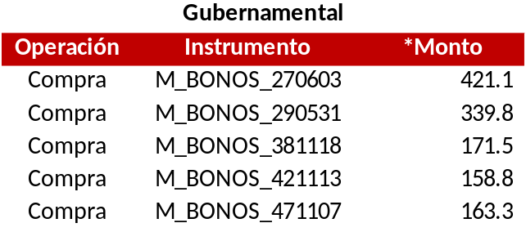
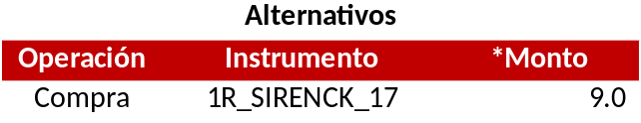
Operaciones relevantes
FANVIT del 1 al 31 de octubre de 2017.
Se realizaron compras de bonos M de mediano y largo plazo, manteniendo una sensibilidad estable a lo largo de la curva que sostenga la estrategia defensiva del portafolio.
Llamada de capital CKD.
*Montos en millones de pesos.

Slide 17
Expectativas por clases de activo
Tipo de activo y % en portafolio
Tasa
Nominal
Tasa
Real
Tasa
Variable
Gubernamental
60.6%
Enfoque en operaciones de valor relativo
Expectativas de mayor crecimiento e inflación en EUA y países avanzados han impulsado las tasas hacia arriba, lo que podría crear oportunidades de compra.
Corporativos*
18.1%
Compras selectivas
Las sobretasas de este tipo de instrumentos han bajado, pero ante la perspectiva en tasas se han estancado. Se favorecen los cuasi gubernamentales.
Renta Variable
9.4%
Neutral
Renta variable internacional ha mostrado fuerte crecimiento con preocupaciones sobre las valuaciones en términos de múltiplos (principalmente de EUA). Nacional muestra correcciones
Fibras
2.7%
Atractivo
Sector con valuaciones atractivas, algunas pagan dividendos altos
CKDs
0.3% (1.5%)
Neutral
En etapa de bajo crecimiento, se pueden hallar oportunidades sectoriales en activos no convencionales.
*Incluye papeles donde el emisor es un corporativo o un fideicomiso

Slide 18
Estrategia FANVIT
  Mantener un intervalo entre 6.5 y 8.0 años el plazo promedio ponderado del portafolio (actual 7.1). Se redujo el rango bajo de 7 a 6.5.
  Mantener hasta un 11% del Activo Neto en Renta Variable y 3% en 6 Fibras diversificadas e industriales. Las compras se realizarían en forma paulatina.
  Diversificar el riesgo moneda incrementando la exposición en valores vinculados directa o indirectamente (inversiones en divisas y/o valores de renta variable internacional) hasta 2% adicional.
  Continuar con la venta de corporativos que se encuentran identificados, así como los que exceden limites de la Coordinación General de Riesgos en forma paulatina y cuidando los niveles de precios.
  Aprovechar oportunidades de mercado que permitan mejorar la rentabilidad del portafolio.
  Administrar el portafolio con prudencia y diversificación.
  La estrategia debe quedar enmarcada en el marco de gestión.

Slide 19
Informe y estrategia del FANVIT
Renta variable, bonos estructurados y fibras
Noviembre 2017

Slide 20
Renta Variable FANVIT
Instrumento | Subyacente | Monto (mdp) | % Portafolio |  | Costo Prom Unit. Adq. | Valor Actual | Rendimiento
México |  |  |  |  |  | México
1B_MEXRISK_ISHRS | MSCI México Risk | 1,181 | 0.9% |  | 22.0 | 22.5 | 2.4%
1B_ILCTRAC_ISHRS | IPC "Large Cap" | 539 | 0.4% |  | 47.4 | 51.8 | 9.3%
 |  | 1,720 | 1.4%
2_CEMEX_09 | Acción Cemex | 529 | 0.4% |  | 9770.8 | 9908.1 | 1.4%
 |  | 529 | 0.4%
Total |  | 2,249 | 1.8%
Estados Unidos |  |  |  |  | Estados Unidos
1I_IVV_* | S&P 500 Index | 1,707 | 1.3% |  | 4,728.8 | 4,955.6 | 4.8%
1I_QQQ_* | NASDAQ Index | 320 | 0.3% |  | 2,425.0 | 2,913.3 | 20.1%
1I_XMX_* | Global Equity | 335 | 0.3% |  | 482.8 | 549.5 | 13.8%
1I_USMV_* | Mínima Volatilidad | 569 | 0.4% |  | 981.5 | 982.7 | 0.1%
1I_XLP_* | Consumo Básico | 195 | 0.2% |  | 1,025.0 | 1,016.6 | -0.8%
1I_XLU_* | Servicios Públicos | 380 | 0.3% |  | 1,041.7 | 1,055.4 | 1.3%
1I_SHV_* | "Treasury" 3-6 meses | 1,009 | 0.8% |  | 2,103.9 | 2,113.2 | 0.4%
1I_XLF_* | Sector Financiero | 65 | 0.1% |  | 474.2 | 509.3 | 7.4%
 |  | 4,581 | 3.6%
Total |  | 4,581 | 3.6%
Fuente: Elaborado por la Gerencia Sr. de Coordinación de Inversiones del Infonavit con datos al 31 de octubre de 2017.

Slide 21
Renta Variable FANVIT
Instrumento | Subyacente | Monto (mdp) | % Portafolio |  | Costo Prom Unit. Adq. | Valor Actual | Rendimiento
Europa |  |  |  |  | Europa
1I_SX7EEX_N | Sector Bancario Europa | 32 | 0.025% |  | 237.3 | 295.1 | 24.3%
1I_HEZU_* | Euro Stoxx 50 | 1,509 | 1.2% |  | 538.4 | 591.9 | 9.9%
1I_XMX_* | Global Equity | 133 | 0.1% |  | 482.8 | 549.5 | 13.8%
 |  | 1,675 | 1.3%
Total |  | 1,675 | 1.3%
Asía |  |  |  |  | Asia
1I_DXJ_* | NIKKEI Index | 1,904 | 1.5% |  | 995.4 | 1111.9 | 11.7%
1I_XMX_* | Global Equity | 109 | 0.1% |  | 482.8 | 549.5 | 13.8%
 |  | 2,012 | 1.6%
Total |  | 2,012 | 1.6%
Otros (Canadá, Brasil, Chile, Sudamérica) |  |  |  |  | Otros (Canadá, Brasil, Chile, Sudamérica)
1I_XMX_* | Global Equity | 27 | 0.0% |  | 482.8 | 549.5 | 13.8%
 |  | 27 | 0.0%
Total |  | 27 | 0.0%
Renta Variable FANVIT y Bonos Bancarios Estructurados |  | Monto (mdp) | % Portafolio
Bonos Bancarios Estructurados |  | 1,380 | 1.1%
RV ETF´s |  | 10,544 | 8.3%
Total |  | 11,924 | 9.4%
Fuente: Elaborado por la Gerencia Sr. de Coordinación de Inversiones del Infonavit con datos al 31 de octubre de 2017.

Slide 22
Bonos Bancarios Estructurados FANVIT
Bono Estructurado | Subyacente | Fecha de Emisión | Fecha de Vencimiento | Plazo Emisión (años) | Plazo a Vencimiento (años) | Monto de Colocación (mdp) | Monto Cartera (mdp) | % FANVIT | % Bonos Bancarios |  | Costo Prom Unit. Adq. | Valor Actual | Rendimiento
México
99_SCOTIAB_19-15 | TIIE28 | 04/12/2015 | 15/06/2018 | 2.6 | 0.6 | 120 | 115 | 0.1% | 6.9% |  | 91.00 | 95.58 | 5.0%
J_BACOMER_S5109 | TIIE28 | 26/11/2015 | 07/06/2018 | 2.6 | 0.6 | 170 | 163 | 0.1% | 9.8% |  | 91.15 | 95.73 | 5.0%
Total |  |  |  |  |  |  | 277 | 0.2% | 16.7%
Europa
J_BSAN_S00626 | Ser. Públicos Europa | 13/07/2015 | 12/07/2018 | 3.0 | 0.7 | 125 | 129 | 0.1% | 7.8% |  | 91.63 | 103.58 | 13.0%
J_BSAN_S00727 | Salud Europa | 11/11/2015 | 14/11/2019 | 4.1 | 2.0 | 175 | 157 | 0.1% | 9.5% |  | 84.78 | 89.92 | 6.1%
J_BACOMER_S5108 | Euro Stoxx 50 | 27/11/2015 | 23/11/2018 | 3.0 | 1.1 | 170 | 171 | 0.1% | 10.3% |  | 93.00 | 100.38 | 7.9%
J_BSAN_S00567 | Euro Stoxx 50 | 13/05/2015 | 16/05/2018 | 3.1 | 0.5 | 150 | 151 | 0.1% | 9.1% |  | 94.81 | 100.65 | 6.2%
J_BSAN_S00654 | Euro Stoxx 50 | 28/08/2015 | 30/08/2018 | 3.1 | 0.8 | 125 | 135 | 0.1% | 8.1% |  | 97.56 | 108.01 | 10.7%
J_BSAN_S00680 | Euro Stoxx 50 | 18/09/2015 | 20/09/2018 | 3.1 | 0.9 | 100 | 107 | 0.1% | 6.4% |  | 96.68 | 106.61 | 10.3%
J_BSAN_S00684 | Euro Stoxx 50 | 25/09/2015 | 27/09/2018 | 3.1 | 0.9 | 125 | 139 | 0.1% | 8.4% |  | 99.11 | 110.95 | 11.9%
99_SCOTIAB_20-15 | Euro Stoxx 50 | 04/12/2015 | 08/12/2017 | 2.0 | 0.1 | 125 | 136 | 0.1% | 8.2% |  | 98.24 | 109.05 | 11.0%
99_SCOTIAB_7-15 | IXM/SX5E | 06/05/2015 | 07/05/2018 | 3.0 | 0.5 | 40 | 43 | 0.0% | 2.6% |  | 96.04 | 106.29 | 10.7%
Total |  |  |  |  |  |  | 1,168 | 0.9% | 70.4%
Estados Unidos
J_BSAN_S00706 | Dow Jones | 20/10/2015 | 19/10/2018 | 3.0 | 1.0 | 150 | 170 | 0.1% | 10.2% |  | 102.40 | 113.22 | 10.6%
99_SCOTIAB_7-15 | IXM/SX5E | 06/05/2015 | 07/05/2018 | 3.0 | 0.5 | 40 | 43 | 0.0% | 2.6% |  | 96.04 | 106.29 | 10.7%
Total |  |  |  |  |  |  | 212 | 0.2% | 12.8%
Total |  |  |  |  |  |  | 1,657 | 1.3% | 100.0%
Fuente: Elaborado por la Gerencia Sr. de Coordinación de Inversiones del Infonavit con datos al 31 de octubre de 2017.

Slide 23
Renta Variable y Bonos Bancarios Estructurados (9.4% del Activo Neto)
La exposición en Renta Variable del FANVIT es de $10,544 mpd (8.3% del total del Activo Neto), incluyendo Bonos Bancarios Estructurados el monto $11,924 mdp (9.4% del total de Activo Neto).
Del monto anterior $2,249 mdp corresponde a renta variable nacional (1.8% del total del Activo Neto) y $9,675 mdp en renta variable y Bonos Bancarios Estructurados internacionales (7.6% del total del Activo Neto).
Renta variable internacional y Bonos Bancarios Estructurados esta compuesto por $4,793 mdp en Estados Unidos (3.8% del total de Activos Netos), $2,842 mpd en Europa (2.2% del total de Activos Netos), $2,012 mdp en Asia (1.6% del total de Activos Netos) y $27 mdp en otras regiones (0.3% del total de renta variable internacional) .
Los bonos bancarios estructurados referenciados a TIIE28 representan un monto de $277 mpd del FANVIT (0.2% del total de la cartera), incluyendo las referenciadas a TIIE28.
Los subyacente de referencia de los Bonos Bancarios Estructurados son Euro Stoxx 50 con un monto de $881 mdp (0.7% del total del Activo Neto), Dow Jones con un monto de $170 mdp (0.1% del total del Activo Neto), servicios públicos Europa con un monto de $129 mdp (0.1% del total del Activo Neto), salud Europa con un monto de $157 mdp (0.1% del total del Activo Neto), Financieros Estados Unidos con un monto de $43 mdp (0.1% del total del Activo Neto) y TIIE28 con un monto de $277 mdp (0.2% del total del Activo Neto).
Fuente: Elaborado por la Gerencia Sr. de Coordinación de Inversiones del Infonavit con datos al 31 de octubre de 2017.

Slide 24
Valuaciones Renta Variable
Fuente: Elaborado por la Gerencia Sr. de Coordinación de Inversiones del Infonavit con datos al 31 de octubre de 2017.

Slide 25
Fibras FANVIT (2.7% del Activo Neto)
Instrumento | Subyacente | Monto (mdp) | % Portafolio |  | Costo Prom Unit. Adq. | Valor Actual | Rendimiento
Fibra |  |  |  |  |  | México
CF_FIBRAMQ_12 | FIBRA | 615 | 0.5% |  | 20.3 | 23.0 | 13.3%
CF_FIBRAPL_14 | FIBRA | 433 | 0.3% |  | 29.5 | 37.5 | 27.0%
CF_FUNO_11 | FIBRA | 802 | 0.6% |  | 31.7 | 30.2 | -5.0%
CF_TERRA_13 | FIBRA | 1,158 | 0.9% |  | 30.0 | 29.5 | -1.5%
CF_FMTY_14 | FIBRA | 418 | 0.3% |  | 12.2 | 12.7 | 4.4%
CF_FIBRAHD_15 | FIBRA | 3 | 0.0% |  | 9.2 | 9.5 | 3.8%
 |  | 3,430 | 2.7%
RV ETF´s |  | 3,430 | 2.7%
El portafolio de FIBRAS presenta una exposición de 2.7% del Activo Neto, distribuido en seis instrumentos. La mayor concentración esta en Terra13 con un monto de $1,158 mdp (0.9% del Activo Neto y 33.8% de la exposición a este activo), en tanto la Fibra de menor exposición es FibraHD con $3 mdp.
El portafolio tiene más exposición al sector industrial a pesar de la turbulencia reciente por la incertidumbre de la renegociación del TLC. Esta mayor exposición se debe a que, dado que sus ingresos están denominados mayoritariamente en dólares, son más capaces de mantener sus márgenes y dividendos atractivos.
Fuente: Elaborado por la Gerencia Sr. de Coordinación de Inversiones del Infonavit con datos al 31 de octubre de 2017.

Slide 26
Informe y estrategia del FANVIT
Fibras
Noviembre 2017

Slide 27
FIBRAS
Comparación dividendo
Fibras en el FANVIT

Slide 28
FIBRAS
Comparación Margen NOI
Fibras en el FANVIT

Slide 29
FIBRAS
Comparación Deuda Total/Activos Totales
Fibras en el FANVIT

Slide 30
El sector de Fibras cotiza a un descuento sobre su Valor Neto de Activos
Valen menos las acciones de las Fibras que los activos físicos en los que están invertidos.
Fibras en el FANVIT
Fuente: BTG Pactual, Bloomberg

Slide 31
Fibra HD
Eventos relevantes 3T 2017
29 de septiembre de 2017.
FIBRAHD anuncia monto a ser pagado respecto de la distribución en efectivo correspondiente al mes de agosto de 2017.
03 de octubre de 2017
FIBRAHD anuncia que concluyó la adquisición de Campus Técnico Querétaro ubicado en Querétaro, Querétaro.
04 de octubre de 2017.
FIBRAHD llevó a cabo una oferta por un monto de $1,199,999,950.76 pesos en Certificados Bursátiles Fiduciarios.
18 de octubre de 2017.
FIBRAHD anuncia que concluyó la adquisición del edificio de oficinas Bosque Real ubicado en el Estado de México.
24 de octubre de 2017.
FIBRAHD anuncia monto a ser pagado respecto de la distribución en efectivo correspondiente al mes de septiembre de 2017, por un monto total de $20,191,781.63 pesos que, entre el total de CBFIs en circulación, equivale a 0.06246098141, por CBFI.

Slide 32
Fibra HD
Eventos relevantes 3T 2017
25 de octubre de 2017.
Informe del asesor y administrador 3T 2017.
01 de noviembre de 2017
FIBRAHD anuncia la contratación de coberturas para la emisión de los certificados bursátiles fiduciarios con clave de pizarra "FIBRAHD 17“.
03 de noviembre de 2017.
FIBRAHD anuncia que concluyó la adquisición del segundo componente de Barrio Reforma por un precio de $15,000,000.00 pesos.

Slide 33
Fibra Macquarie
Eventos relevantes 3T 2017
02 de octubre de 2017.
Fibra Macquarie México anuncia conferencia telefónica para dar a conocer sus resultados al tercer trimestre de 2017.
11 de octubre de 2017
Fibra Macquarie México atiende requerimiento de la Bolsa Mexicana de Valores Respecto al Volumen Operado hoy.
26 de octubre de 2017.
Fibra Macquarie México reporta sus resultados del tercer trimestre de 2017.
26 de octubre de 2017.
Fibra Macquarie México reports third quarter 2017 results.
26 de octubre de 2017.
Tercer Trimestre 2017 Información Suplementaria.

Slide 34
Fibra Macquarie
Eventos relevantes 3T 2017
26 de octubre de 2017.
Versión inglés: Third Quarter 2017 Supplementary Information.
11 de noviembre de 2017
Fibra Macquarie México completa transición de servicios fiduciarios.
03 de noviembre de 2017.
Fibra Macquarie México anuncia extensión de contrato de Formador de Mercado.

Slide 35
Fibra Prologis
Eventos relevantes 3T 2017
02 de octubre de 2017.
Fibra Prologis anuncia aviso con fines informativos. Se realiza la actualización de inscripción de los CBFI’s con clave FIBRAPL 14.
04 de octubre de 2017
Fibra Prologis anuncia que el 25 de Octubre Llevará a cabo la Conferencia Telefónica donde Presentará los Resultados Financieros del Tercer Trimestre de 2017.
24 de octubre de 2017.
Fibra Prologis reporta sus resultados del tercer trimestre de 2017.
25 de octubre de 2017.
FIBRA Prologis Informa envío de Información Complementaria Trimestral en Evento Relevante del pasado 24 de Octubre 2017.

Slide 36
Fibra Monterrey
Eventos relevantes 3T 2017
25 de octubre de 2017.
Fibra Monterrey anuncia aviso los resultados del tercer trimestre de 2017.
26 de octubre de 2017
Fibra Monterrey anuncia la próxima adquisición del edificio “Patria” por un monto estimado de entre $308 y $332 millones de pesos.

Slide 37
Fibra Uno
Eventos relevantes 3T 2017
04 de octubre de 2017.
Fibra Uno anuncia exitosa oferta global de 365 millones de CBFIs.
06 de octubre de 2017
Fibra Uno anuncia el ejercicio de la opción de sobreasignación y fin del periodo de estabilización de su oferta global.
09 de octubre de 2017
Fibra Uno anuncia que, en virtud de que ha finalizado el período de estabilización de su reciente oferta subsecuente de capital, Casa de Bolsa Santander reanudará sus actividades como Formador de Mercado a partir del 10 de octubre de 2017.
19 de octubre de 2017
Fibra Uno - Presentación de Resultados Trimestrales 3T17.

Slide 38
Fibra Terra
Eventos relevantes 3T 2017
26 de octubre de 2017.
Terrafina firma contrato vinculante para la adquisición de portafolio de propiedades industriales por US $220 millones. El área rentable es de 3.4 millones de pies cuadrados y su ocupación es del 100%. Esta adquisición se espera integrar en los resultados del primer trimestre de 2018 generando un incremento en los Fondos de la Operación Ajustados (AFFO) anualizado entre 17% y 18%. El financiamiento de esta transacción se realizará con los recursos obtenidos del levantamiento de capital conforme a lo comunicado al mercado sobre la estrategia de crecimiento de Terrafina para el 2017.
26 de octubre de 2017
Reporte de resultados del tercer trimestre 2017.
02 de noviembre de 2017
Terrafina concluye exitosamente la emisión de un crédito sin garantía por US $350 millones para el refinanciamiento de deuda. Esta línea será utilizada para la administración de pasivos en el pago total del crédito sin garantía por US$150 millones de BBVA/JPMorgan y su remanente para pago de la línea de crédito revolvente existente.

Slide 39
Fibra Terra
Eventos relevantes 3T 2017
03 de noviembre de 2017
Terrafina anuncia pago de distribuciones correspondiente al ejercicio del tercer trimestre de 2017 por la cantidad de Ps.0.518824 por Certificado Bursátil Fiduciario Inmobiliario ("CBFI"), por cada uno de los 791,014,635 CBFIs en circulación. Este es por un importe total de Ps. 410,397,520.66.

Slide 40
Informe y estrategia del FANVIT
CKD’s
Noviembre 2017

Slide 41







Actualización de los CKD’s en cartera
 |  |  |  |  | al 31 de octubre de 2017
CKD | Precalif. | Fecha inversión | Comprometido |  | Llamado | TIR
 |  |  | mdp | % del CKD
 | 6.4 | 05-ago-16 | 350 | 10.0% | 31% | -3.5%
 | 9.1 | 19-dic-16 | 300 | 4.3% | 20% | -1.9%
 | 8.7 | 28-abr-17 | 200 | 4.5% | 20% | -2.2%
 | 8.8 | 09-may-17 | 200 | 7.4% | 37% | 31.0%
 | 7.1 | 19-may-17 | 200 | 10.0% | 20% | 7.8%
 | 6.6 | 31-may-17 | 300 | 5.4% | 20% | -0.4%
 | 8.0 | 06-sep-17 | 300 | 10.0% | 20% | 0.0%
Total |  |  | 1850 mdp |  | 434.5 mdp | 0.97%
Elaborado por la Gerencia Sr. de Coordinación de Inversiones del Infonavit con datos de PiP.

Slide 42
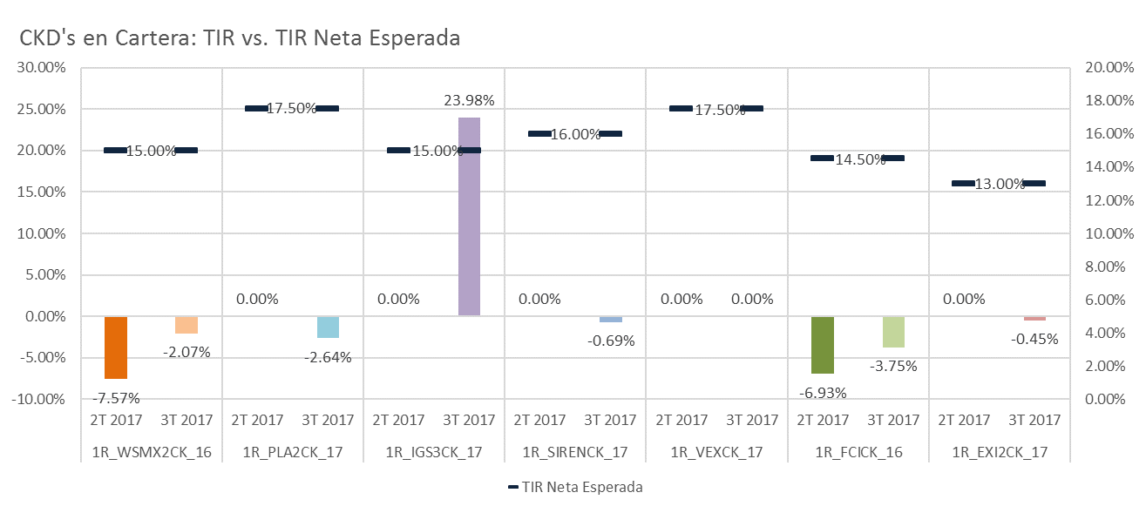
Comparación TIR de CKD’s en cartera
Walton
(BR)
PruMex
(BR)
IGS
(BR)
Alignmex
(BR)
Quiero casa
(BR)
FCI
(I)
EXI
(I)
Elaborado por la Gerencia Sr. de Coordinación de Inversiones del Infonavit con datos de PiP. BR: Bienes raíces, (I): Infraestructura

Slide 43
Se tienen siete CKD’s en el Fanvit
Se han comprometido 1,850 mdp en 7 CKD’s
En total, el monto comprometido en CKD’s es el 1.46% del Fanvit
El consumo es del 49% del monto asignado para CKD’s*
Actualmente se tiene participación en dos sectores: Bienes raíces e Infraestructura
1,200 mdp
650 mdp
Quiero casa: 300
Alignmex: 200
IGS: 200
EXI: 300
PruMex: 200
Walton: 300
GFI: 350
Deuda
y otros
Infraestructura
Bienes raíces
Capital privado
Energía
*Con base en los límites asignados por la Coordinación General de Riesgos se puede invertir el 3% del Fanvit en CKD’s, equivalente a 3,794 mdp al 31 de octubre de 2017.

Slide 44
Pendiente de inversión un CKD aprobado
Queda pendiente la inversión en Ainda, cuya aprobación vence en enero de 2018.
Con esta inversión:
  El monto total comprometido ascendería a 2,150 mdp
  El porcentaje total invertido en CKD’s sería el 1.70% del Fanvit
  El consumo del monto asignado para CKD’s sería de 57%**
  Aún no se tiene fecha de cierre de libro de Ainda
Ainda: 300
Deuda
y otros
Infraestructura
Bienes raíces
Capital privado
Energía
*La actualización del análisis se presentó en el Comité de Inversiones sesionado en Junio y la orden aprobada prevaleció 3 meses
**Con base en los límites asignados por la Coordinación General de Riesgos se puede invertir el 3% del Fanvit en CKD’s, equivalente a 3,794 mdp al 31 de octubre de 2017.

Slide 45

Resumen de las características de CKD’s aprobados
CKD | Sector | Monto (mdp) | Preferente | Comisión | Tamaño (mdp) | Coinversión | Tasa neta esp | Periodo inversión (años) | Plazo (años) | Apalancam. máx
 | I | 350 | 9% | 1.65% | 3,500 | 5% | 14.5% | 5 | 15 | 35%
 | BR | 300 | 10% | 1.63% | 7,000 | 6% | 15.0% | 4 | 10 | 65%
 | BR | 200 | 10% | 1.63% | 4,422 | 6% | 17.5% | 3 | 10 | 65%
 | BR | 200 | 10% | 1.50% | 2,700 | 5% | 15.0% | 5 | 10 | 70%
 | BR | 200 | 9% | 1.25% | 2,000 | 5% | 16.0% | 5 | 10 | 65%
 | I | 300 | 10% | 1.50% | 4,755 | 5% | 13.0% | 5 | 15 | 60%
 | BR | 300 | 10% | 1.50% | 4,000 | 30% | 17.5% | 4 | 10 | 65%
 | E,I | 300 | 10.5% | 1.50% | 5,000 | 5% | 18.0% | 5 | 15 | 60%
Promedio |  | 269 | 9.8% | 3.21% | 4,172 | 8% | 15.8% | 4.5 | 11.875 | 61%
*
*Monto aprobado, inversión pendiente. ** Se toma el promedio del intervalo para fines comparativos cuando la comisión, el preferente o la TIR esperada estén dados por intervalo. (I): Infraestructura, (E): Energía, (BR): Bienes raíces

Slide 46
Pipeline de CKD’s registrados PASE (1)
Tenemos 8 CKD’s en el pipeline en proceso de análisis:
Se ha realizado visita de due diligence a 2 CKD’s: Altum y O’Donell
Tenemos precalificaciones de 5 CKD’s.
 |  | O'Donell | Be Grand | Altum | Nexxus Capital
Hipótesis de inversión |  | Adquisición y/o desarrollo de naves industriales para renta | Desarrollo residencial clase A para venta | Otorgamiento de créditos senior garantizados por activos financieros | Inversión en empresas medianas familiares en etapa de crecimiento y/o necesidad de liquidez
Estado |  | Due dilligence | En análisis | Due diligence | En análisis
Precalificación |  |  | 6.4 | 6.7 | 6.6
Características
Sector |  | Bienes raíces | Bienes raíces | Deuda | Deuda
Retorno preferente |  | 9% | 11.0% | 9% | 10.0%
Comisión |  | 1.85% | 1.25% | 2.00% | 1.50%
Tamaño (mdp) |  | 5,000 | 5,000 | 2,000 | 4,000
Coinversión |  | 5% | 20% | 30% | 2%
Tasa neta esperada |  | 13.5% | 20.0% | 12.1% | 15.0%
Periodo inversión (años) |  | 5 | 5 | 4 | 5+2
Plazo total (años) |  | 10 | 10 | 6 | 10
Apalancamiento máximo |  | 65% | 65% | 30% | ND
Personas clave* |  | John David O'Donnell Dwyer Javier Luna Luna Rafael Omar Terán | Nicolás Carrancedo Ocejo José Luis Muñoz Domínguez Eduardo Sierra Roffe | Gerardo Legorreta Eduardo Legorreta | Provisional: Arturo Saval Provisional: Roberto Langenauer Provisional: Roberto Terrazas
Fuente: http://pase.plataformainfonavit.com/login. *Lista no exhaustiva

Slide 47
Pipeline de CKD’s registrados PASE (2)
Hemos tenido reuniones de trabajo introductorias con 3 CKD’s: Artha, Alsis y Riverstone
Adicionalmente tenemos 9 CKD’s que aún no han dado seguimiento a su registro: TUCK, Índigo, Finpro, Carza, PineBridge, Angel Ventures, MYA Capital, Inmobilia y Orange
 |  | Alsis | Northgate | Sailbridge | Riverstone
Hipótesis de inversión |  | Préstamos a PyMEs respaldados por activos reales | Inversiones en compañías privadas en etapa de expansión | Financiamiento puente estructurado (deuda y capital) para empresas en crecimiento o con presiones de liquidez | Inversiones en proyectos de energía renovable
Estado |  | Reuniones de trabajo | En análisis | En análisis | Reuniones de trabajo
Precalificación |  |  | 6.0 | 3.14
Características
Sector |  | Deuda | Capital privado | Capital privado | Infraestructura
Retorno preferente |  | 10% | 10.0% | 9% | 9.0%
Comisión |  | 2.00% | 2.00% | 1.75% | 1.50%
Tamaño (mdp) |  | 4,000 | 3,000 | ND | 8,000
Coinversión |  | 2% | 5% | 25% | 2%
Tasa neta esperada |  | 16.0% | 19.0% | 16.5% | 13.0%
Periodo inversión (años) |  | 4 | 5 | 3 | 5
Plazo total (años) |  | 9 | 10 | 5 | 10
Apalancamiento máximo |  | 25% | 20% | 15% | 35%
Personas clave* |  | David L. Sánchez-Tembleque C. Xavier González.Sanfeliu Ariel Cano Cuevas | Alfredo Alfaro Eduardo Mapes Gabriel Mizrahi | Javier de Frutos Lorenzo Soler | Pierre F. Lapeyre David M. Leuschen
Fuente: http://pase.plataformainfonavit.com/login. *Lista no exhaustiva

Slide 48
Orden del día
Grupo de Trabajo de Inversiones
Sesión número 037
Noviembre 2017
Informe y estrategia del FANVIT
Informe sobre el entorno económico
Informe y estrategia del FINVIT

Slide 49
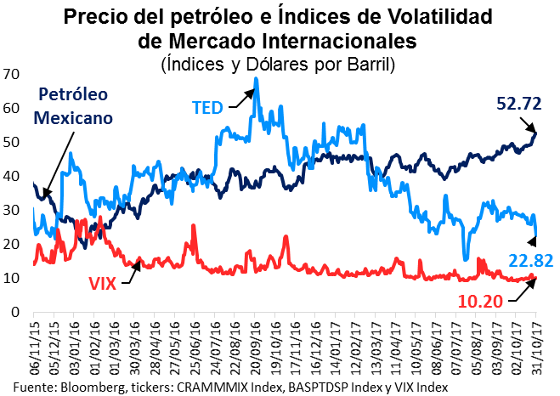
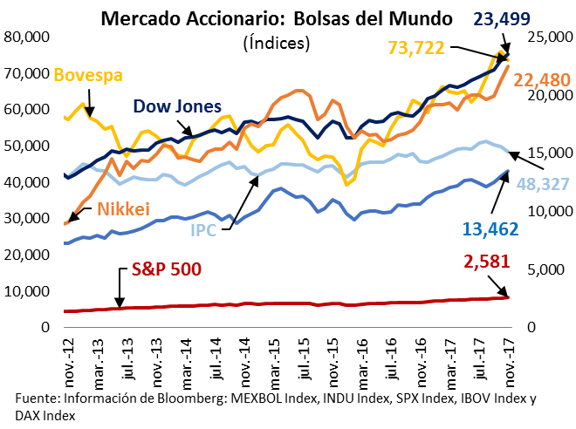
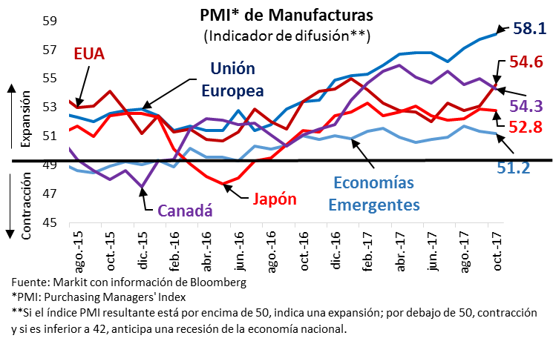
Un entorno externo favorable
Baja volatilidad e incertidumbre en los mercados internacionales
Las bolsas y los precios de los commodities continúan al alza, en particular el petróleo
Se mantiene un sólido, aunque modesto, crecimiento económico en la economía mundial
49

Slide 50
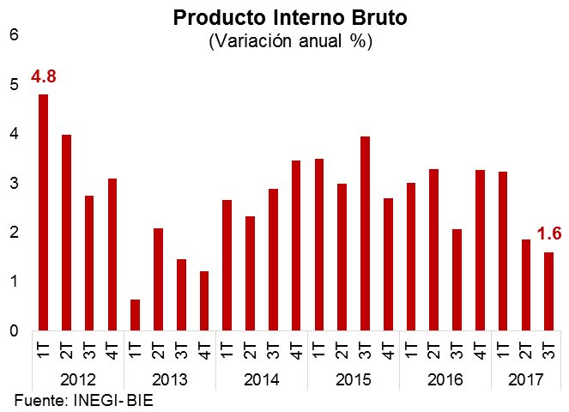
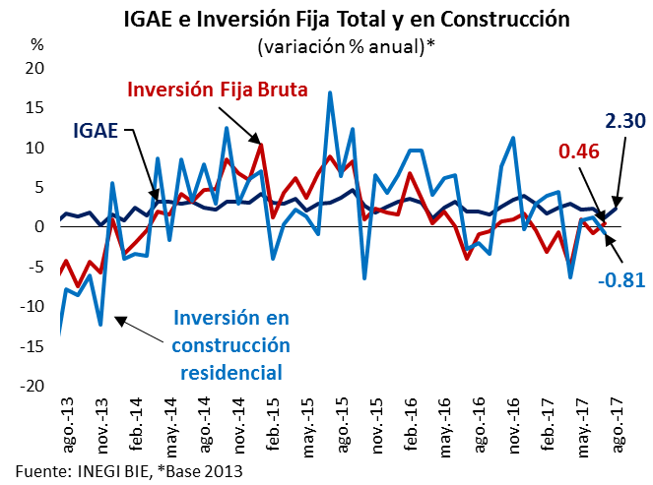
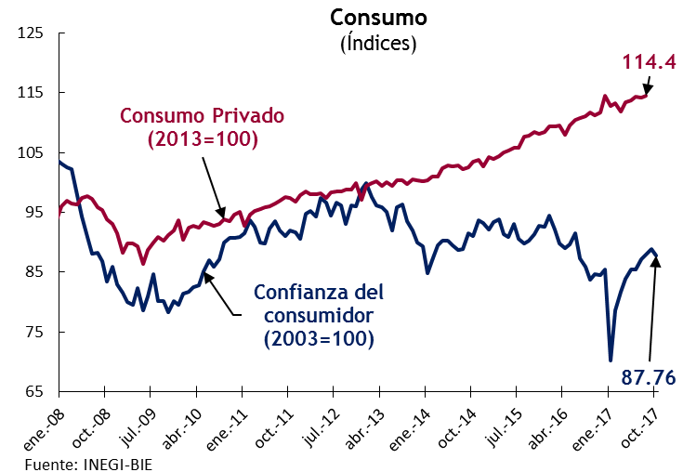
Signos de desaceleración en la economía mexicana
Durante el 3er trimestre se registró menor crecimiento
La inversión mantiene su debilidad
El consumo privado está perdiendo dinamismo
50

Slide 51
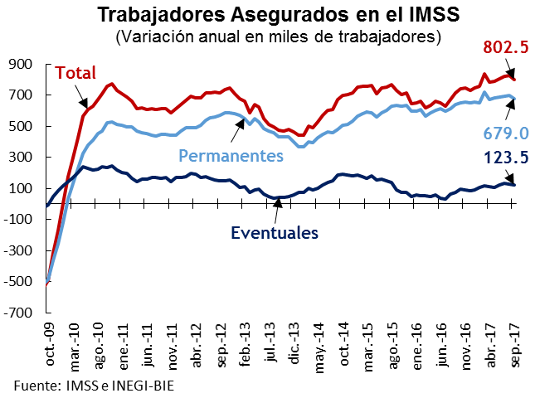
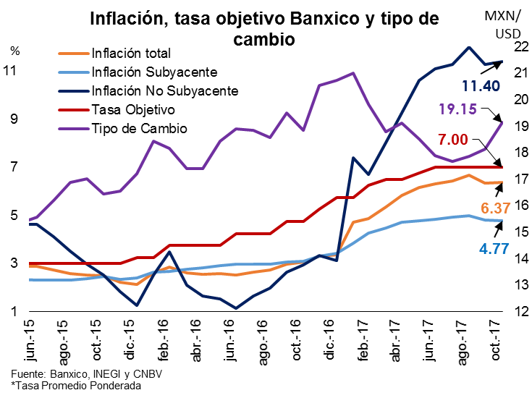
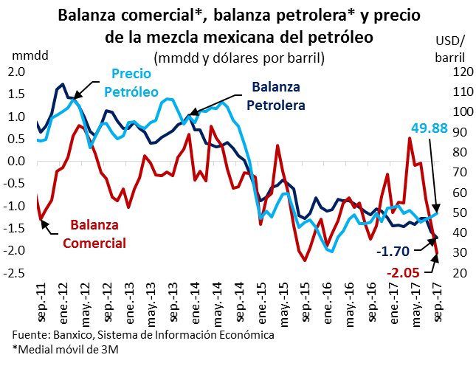
Un mercado laboral dinámico
En septiembre se registraron 802 mil nuevos puestos laborales (12 meses) en el IMSS
La inflación (6.37% en octubre) sigue preocupando.
El peso se ha depreciado 3% en las últimas 4 semanas
51
51

Slide 52
Las economías emergentes han acelerado su crecimiento y las avanzadas se expanden más que su potencial
Este escenario de crecimiento sostenido genera condiciones de optimismo por parte de los inversionistas y baja volatilidad.
Pronósticos
del FMI
Economías
Emergentes
Economías
Avanzadas
Fuente: FMI

Slide 53
La volatilidad en los mercados es la más baja desde los meses previos a la crisis financiera de 2008
Sin embargo, la sobretasa que paga México respecto a las tasas americanas señala un mayor riesgo de crédito del país y expectativas de inflaciones más altas.
El índice VIX mide la volatilidad implícita en las opciones del S&P500; es el indicador más seguido para medir volatilidad
La diferencia entre ambas tasas se ubica cerca de 500pb
Fuente: Bloomberg

Slide 54
Esta dinámica de crecimiento favorece a los activos de renta variable, que siguen apreciándose
Esta relación se percibe más claramente en economías avanzadas.
En México, esto permitió que el IPC llegara a máximos históricos a mediados de año; sin embargo, los riesgos inherentes a México han frenado esa tendencia alcista.
crecimiento
crecimiento
S&P500
IPC
Fuente: Bloomberg

Slide 55
Los bancos centrales de México y EUA han ido en contrasentido de sus pares
Esto ha favorecido a instrumentos de renta fija de países emergentes, excluido México, que va rezagado en términos de política monetaria.
Sin embargo, cuando se diluyan los riesgos de elecciones y de renegociación del TLC, que podrían darse a mediados del próximo año, México resulta atractivo.
BRA
EUA
IND
ING
MEX
EUR
POL
JAP
Fuente: Bloomberg

Slide 56
Orden del día
Grupo de Trabajo de Inversiones
Sesión número 037
Noviembre 2017
Informe y estrategia del FANVIT
Informe sobre el entorno económico
Informe y estrategia del FINVIT

Slide 57
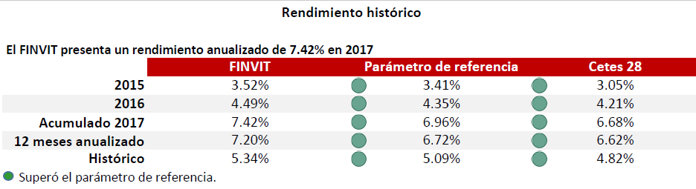
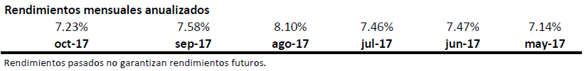
Rendimiento FINVIT al 31 de octubre de 2017.
  Durante 2017, el rendimiento acumulado del FINVIT ha superado en 74 puntos base al rendimiento generado por los Cetes a 28 días; durante 2015 y 2016 esta diferencia fue de 28 y 47 puntos base respectivamente.
Fuente: Elaborado por la Gerencia Sr. de MFGI del Infonavit con datos al 31 de octubre de 2017

Slide 58
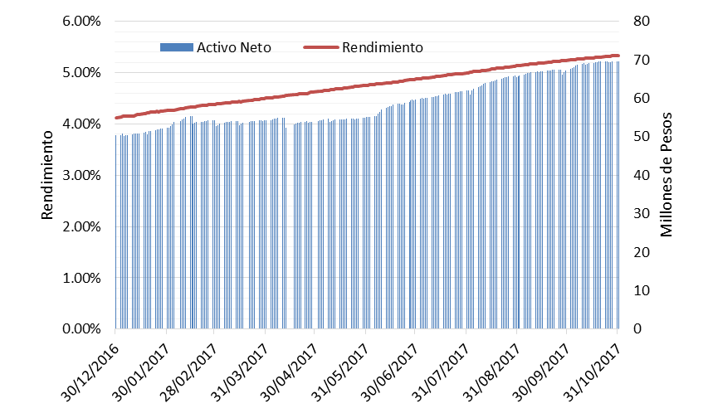
El FINVIT cuenta con ~$ 67 mdp, 71% aportados de forma directa y un rendimiento del 7.42%
  Desde su lanzamiento el 4 de marzo de 2015 al 31 de octubre de 2017, el FINVIT presenta los siguientes resultados:
Principales Analíticos | Al 31 de octubre
Tasa de Rendimiento Anualizada (Valuación al corte) | 7.42%
Tasa de rendimiento (a vencimiento) YTM | 7.51%
Duración (años) | 1.90
VaR | -0.0298
Activos Netos | 69,650,022
Precio de la acción | 1.1439
Indicadores | 31 de octubre de 2017
Aportaciones vía nómina | 33,172,301.43
Aportaciones vía nómina (descuento catorcenal) | 740,582.28
Solicitudes de descuento vía nómina | 1019
Fuente: Elaborado por la Gerencia Sr. de Coordinación de Inversiones del Infonavit con datos al 31 de octubre de 2017.

Slide 59
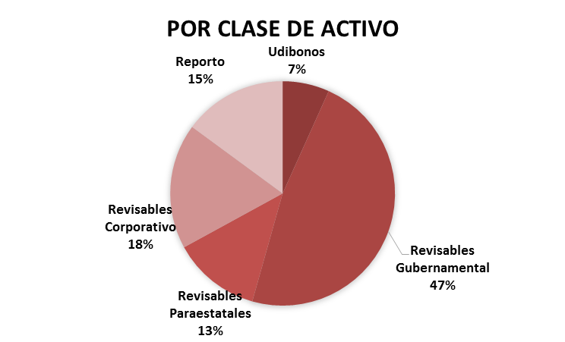
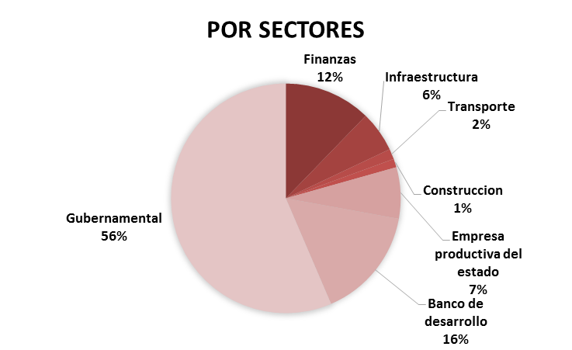
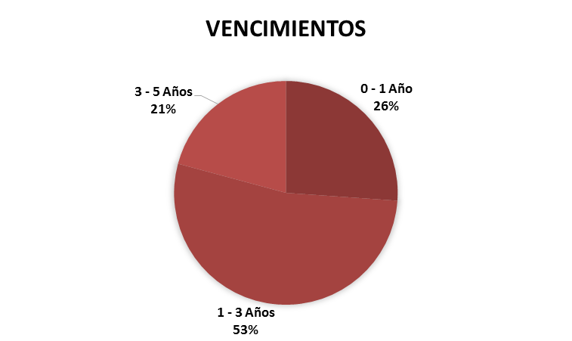
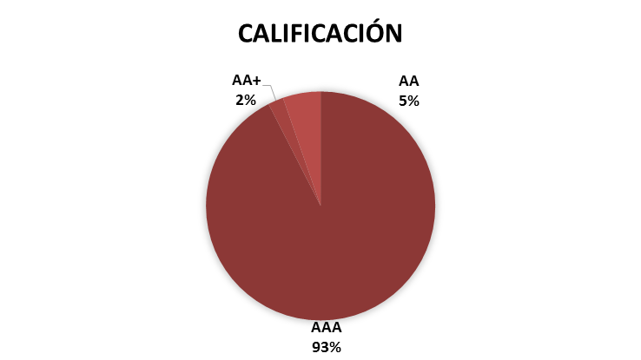
Composición FINVIT al 31 de octubre de 2017
  El FINVIT cuenta con una cartera bien diversificada enfocada en papeles con vencimientos menores a 3 años (79%) y de alta calidad crediticia (AAA-93%).
Fuente: Elaborado por la Gerencia Sr. de MFGI del Infonavit con datos al 31 de octubre de 2017.

Slide 60

El ~30% de la plantilla del Instituto ya es parte del FINVIT, 61% personal sindicalizado
Al 31 de octubre de 2017 se tienen los siguientes avances:
    1,414 trabajadores inscritos
    (30% del total de la plantilla que corresponde a 4,657 trabajadores)
Delegaciones
2,619 trabajadores
863 inscritos – 61%del total del personal inscrito
Oficinas de Apoyo y Zona Metropolitana
2,038 trabajadores
551 inscritos – 39% del total del personal inscrito
Personal Sindicalizado
2,855 trabajadores
848 inscritos – 60% del total del personal inscrito
Personal no Sindicalizado
1,802 trabajadores
566 inscritos – 40% del total del personal inscrito
Fuente: Elaborado por la Gerencia Sr. de Coordinación de Inversiones del Infonavit con datos al 31 de octubre de 2017.

Slide 61
Estrategia FINVIT
  Mantener la duración de portafolio entre 1.5 y 2.5 años, actual 1.9 años.
  Analizar de manera activa el mercado de renta fija gubernamental con base en las expectativas del mercado nacional con el propósito de realizar el rebalanceo del portafolio en función a las entradas y salidas de recursos al FINVIT.
  Buscar oportunidades de inversión en bonos corporativos de alta calidad crediticia que permitan mejorar la rentabilidad y composición del portafolio.
  La estrategia debe quedar enmarcada en el marco de gestión.

Slide 62
Grupo de Trabajo de Inversiones
Sesión Número 037
Noviembre 2017

